Slide 1
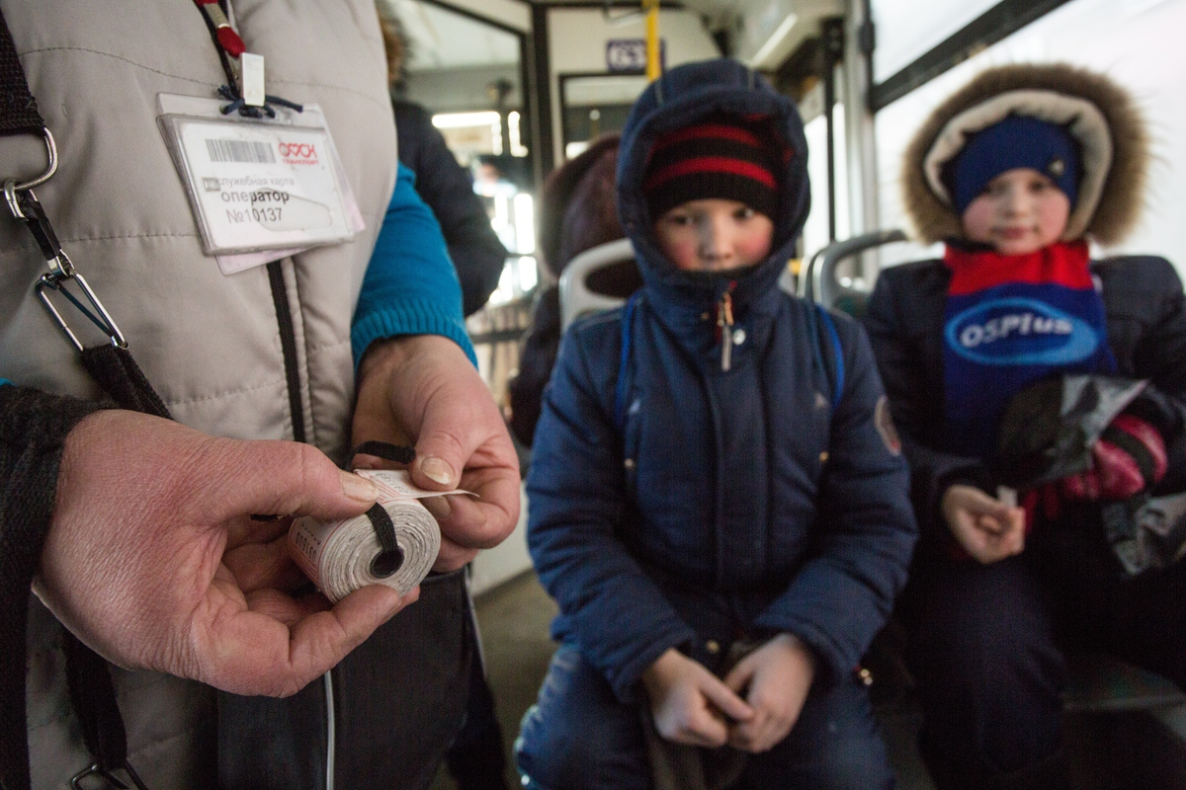
ПРОКУРАТУРА г. БРАТСКА ИНФОРМИРУЕТ!
«Об ответственности за принудительную высадку несовершеннолетнего из общественного транспорта»
Частью 2.1 статьи 11.33 КоАП РФ запрещена принудительная высадка из автобуса, трамвая или троллейбуса несовершеннолетнего, не достигшего возраста 16 лет, не подтвердившего оплату проезда, если его проезд подлежит оплате, либо право на бесплатный или льготный проезд и следующего без сопровождения совершеннолетнего лица!!!
Наказание по данной части - административный штраф на водителя в размере пяти тысяч рублей; на должностных лиц - от двадцати тысяч до тридцати тысяч рублей.

